Slide 1



Slide 2
20 纸船和风筝

Slide 3
20 纸船和风筝
坏 扎 幸 福 莓 抓 吵 受
坏 huài 扎zā 幸 xìng 福fú 莓 méi 抓zhuā 吵chǎo 受shòu

Slide 4
扎：zā
zhā
zhá
驻扎
扎实
挣扎

Slide 5


飘
漂

Slide 6
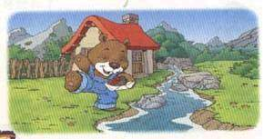
祝你快乐

Slide 7
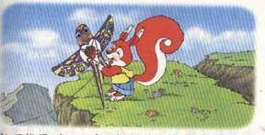
祝你幸福

Slide 8
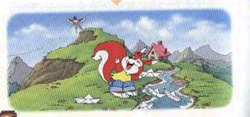

Slide 9

松鼠住在山顶，小熊住在山脚。山上的小溪往下流，正好从小熊的家门口流过。
画画他们家的地图吧！

Slide 10
松鼠也很难过。他还是每天折一只纸船，……
小熊也很难过。他还是每天扎一只风筝，……

Slide 11


Slide 12
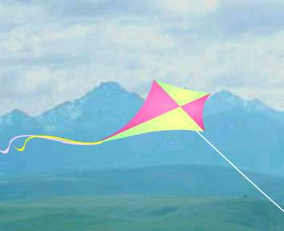
小熊会在风筝上写些什么呢？

